Slide 1

CONTABILIDAD FINANCIERA

Slide 2
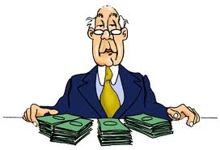
contabilidad
características
significacion
Veracidad
utilidad
Comparabilidad
Oportunidad
verificabilidad
objetividad
confiabilidad
Estabilidad

Slide 3

GRACIAS POR SU ATENCION
APLAUDAN
POR FAVOR..!!

